Slide 1
МУНИЦИПАЛЬНОЕ КАЗЕННОЕ ДОШКОЛЬНОЕ ОБРАЗОВАТЕЛЬНОЕ УЧРЕЖДЕНИЕ «Детский сад общеразвивающего вида №2»
Проект летнего периода
«Юные таланты»
Выполнила:
Григорьева М.П
Свирск, 2022

Slide 2
Актуальность
Рисование является важнейшем средством в формировании личности ребенка, эта изобразительная деятельность дарит детям радость познания творчества. Испытав это чувство однажды, малыш будет стремиться в своих рисунках рассказать о том, что узнал, увидел, пережил.

Slide 3
ЦЕЛЬ: Создание у детей мотивации к изобразительному творчеству, развитие художественных (творческих) способностей детей.
ЗАДАЧИ:
Развивать творческие способности, самостоятельность.
Поддерживать устойчивый интерес к изобразительной деятельности.
Расширить представления детей о разных способах изображения, возможностях изобразительных материалов.
Формировать наблюдательность и внимание при рисовании.
Учить детей цветом передавать настроение, состояние, отношение к рисунку, экспериментировать красками.
Прививать интерес к изобразительному искусству.

Slide 4
И сами порисуем…

Slide 5
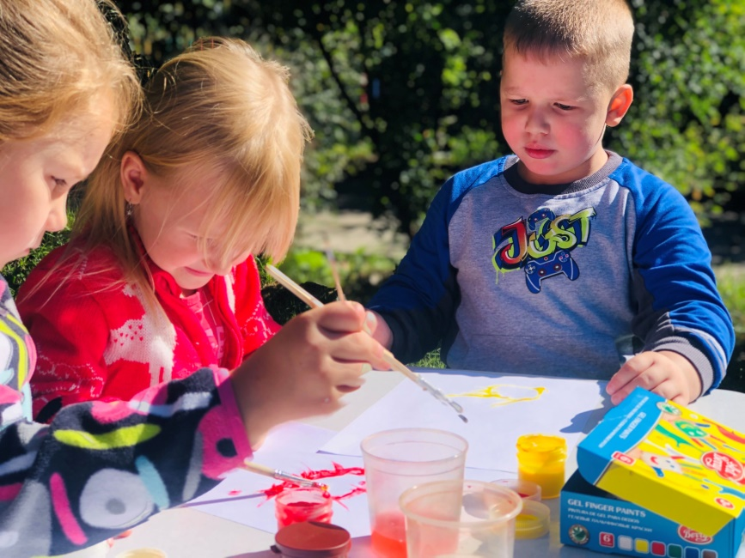
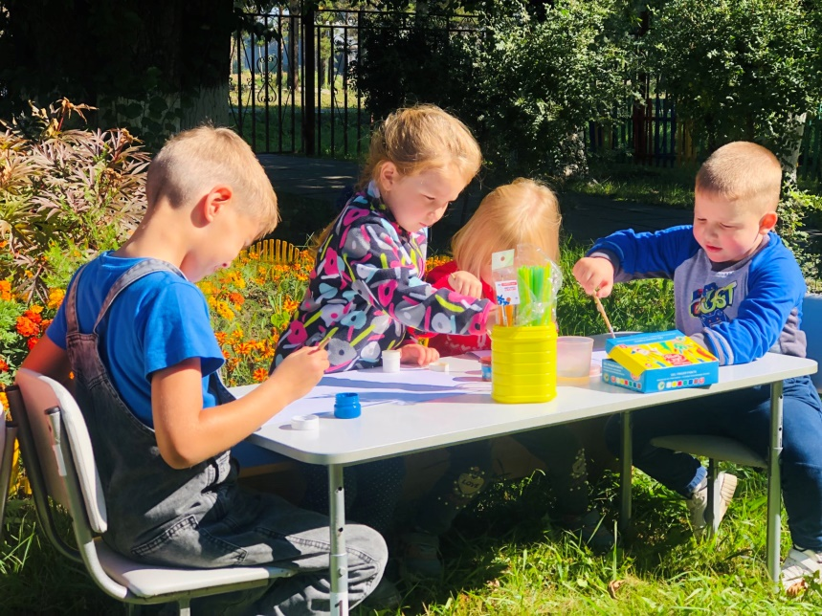
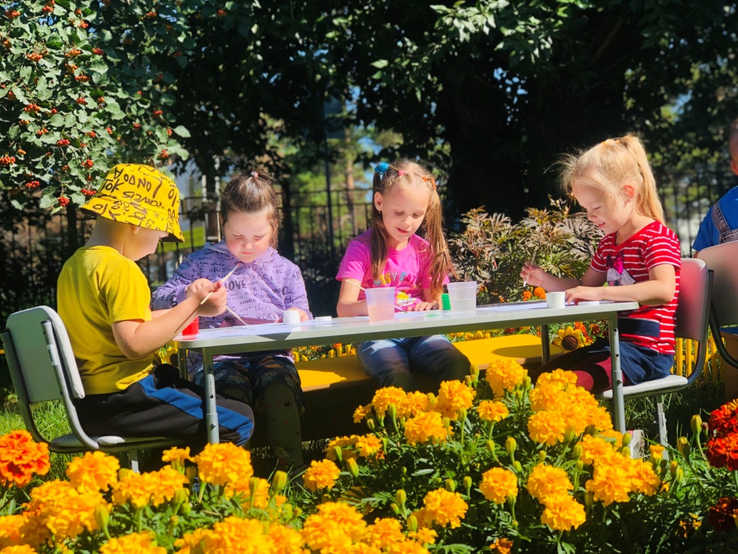

Slide 6
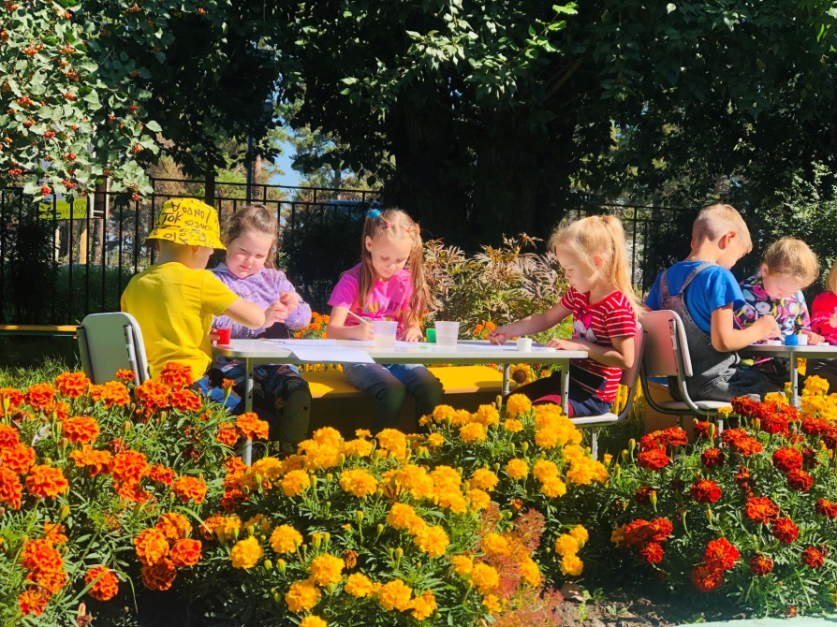
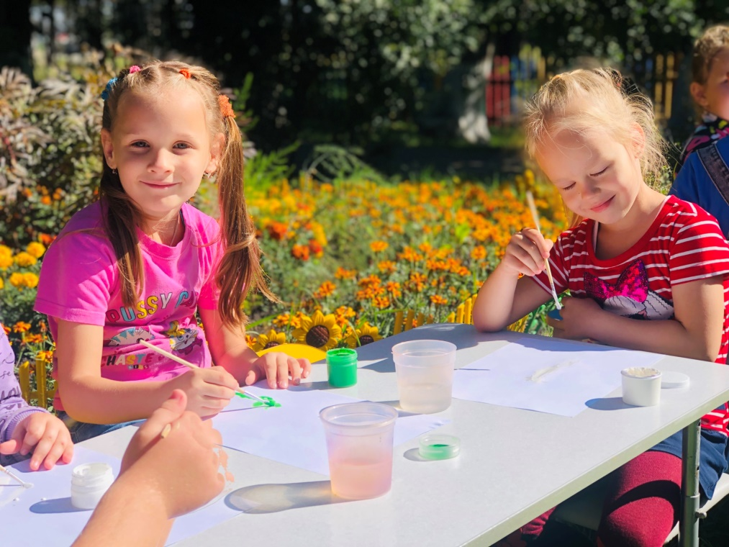
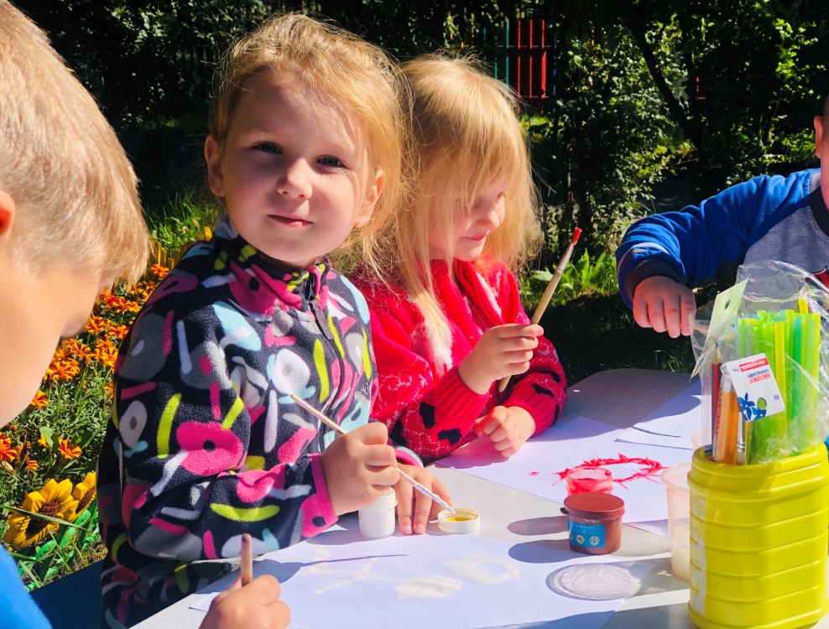

Slide 7
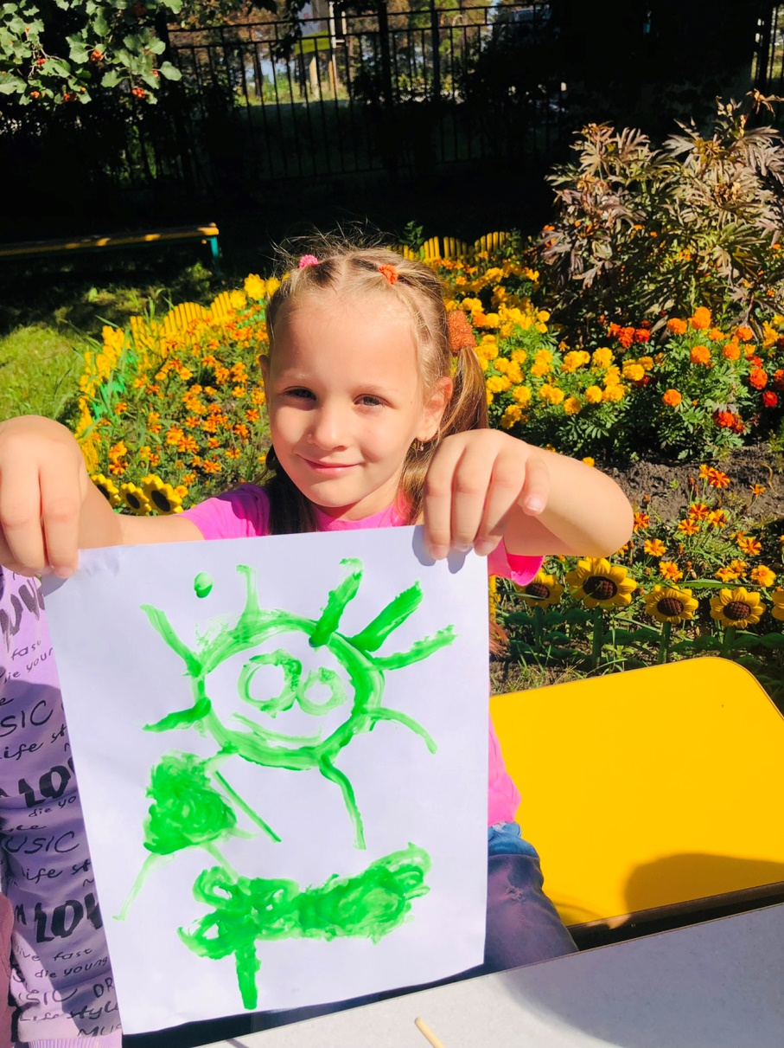
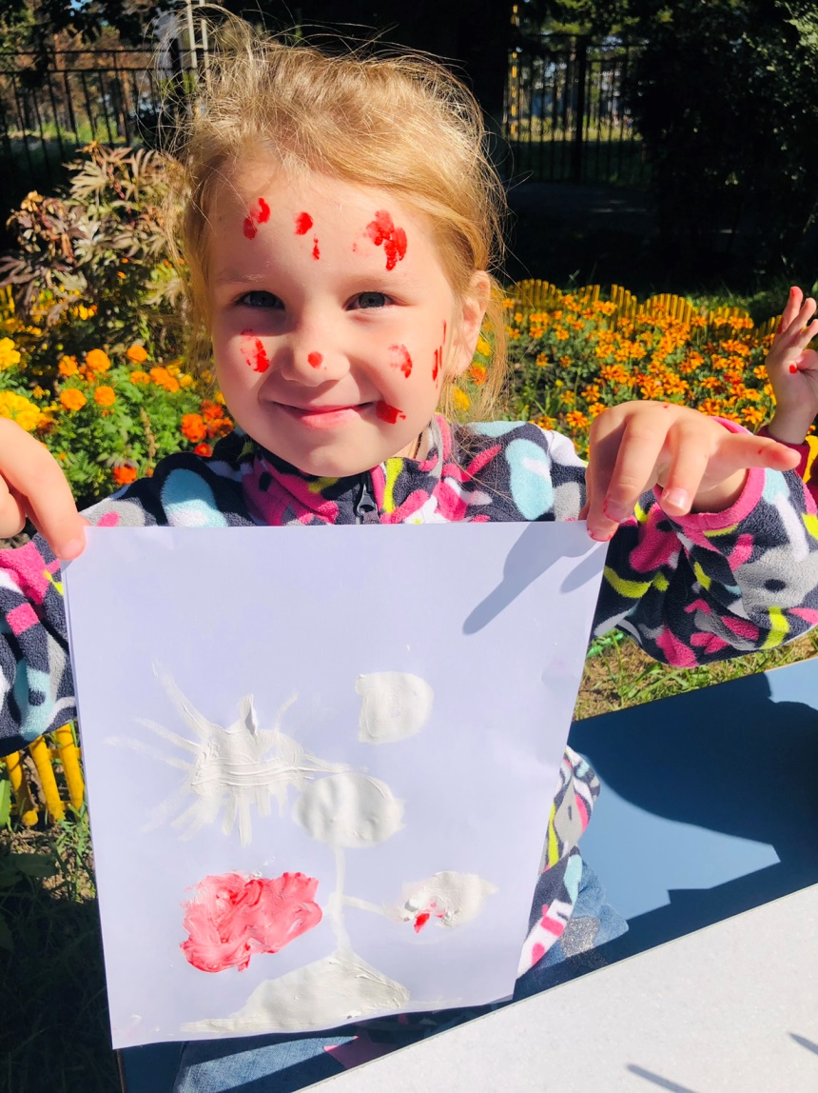

Slide 8
И друга разрисуем…

Slide 9
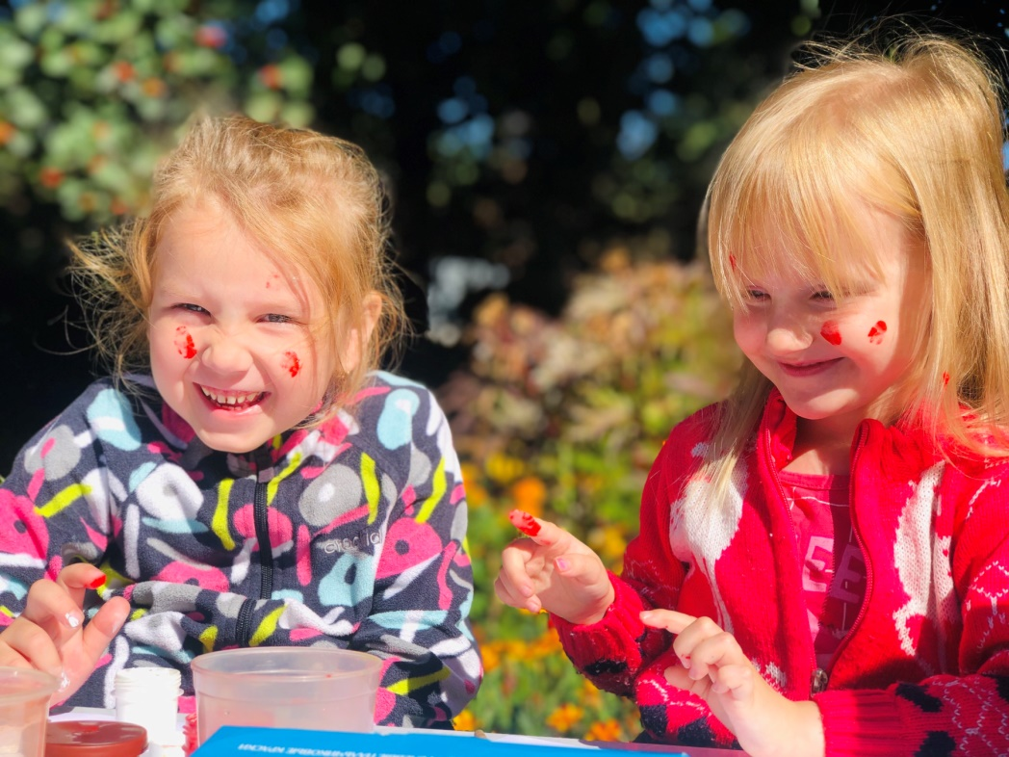
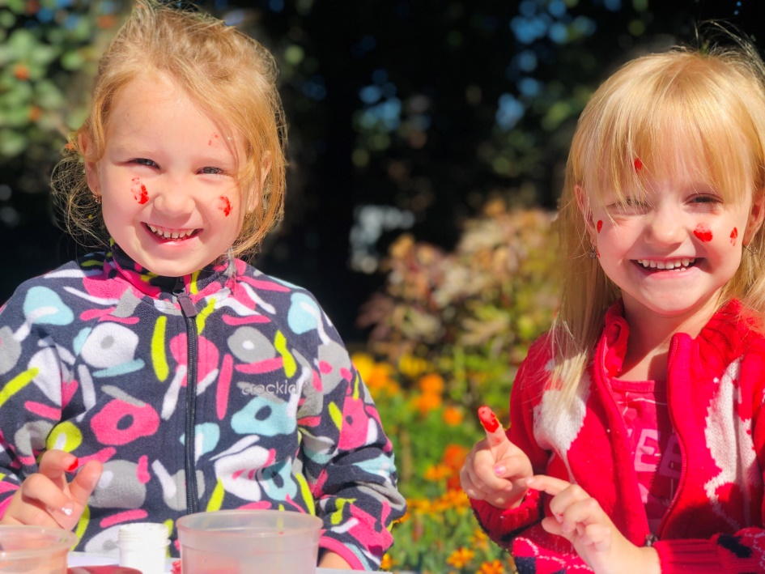

Slide 10
Очень нравится нам рисовать, главно нос не замарать!

Slide 11
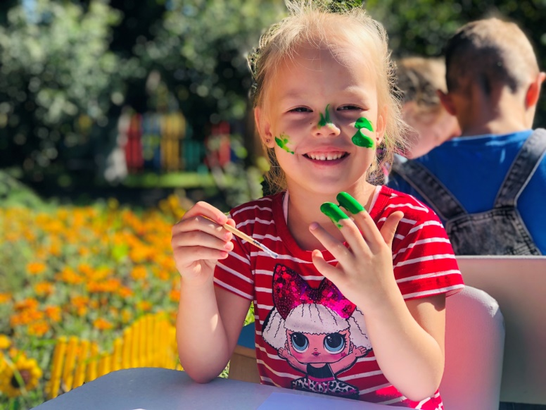
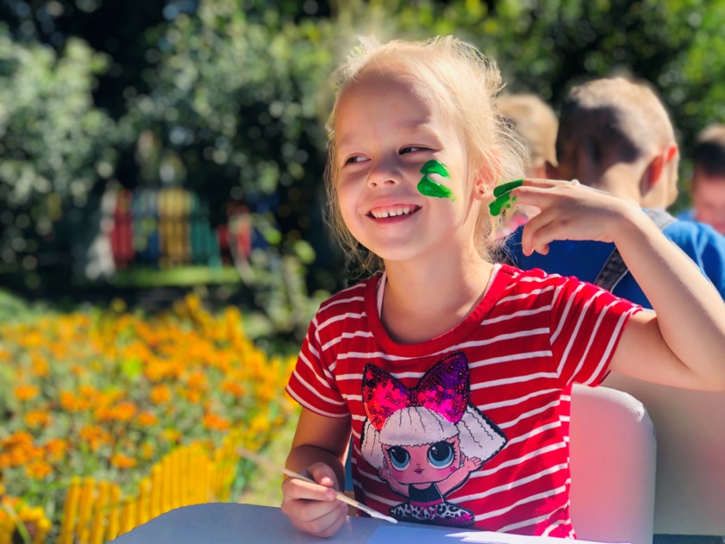
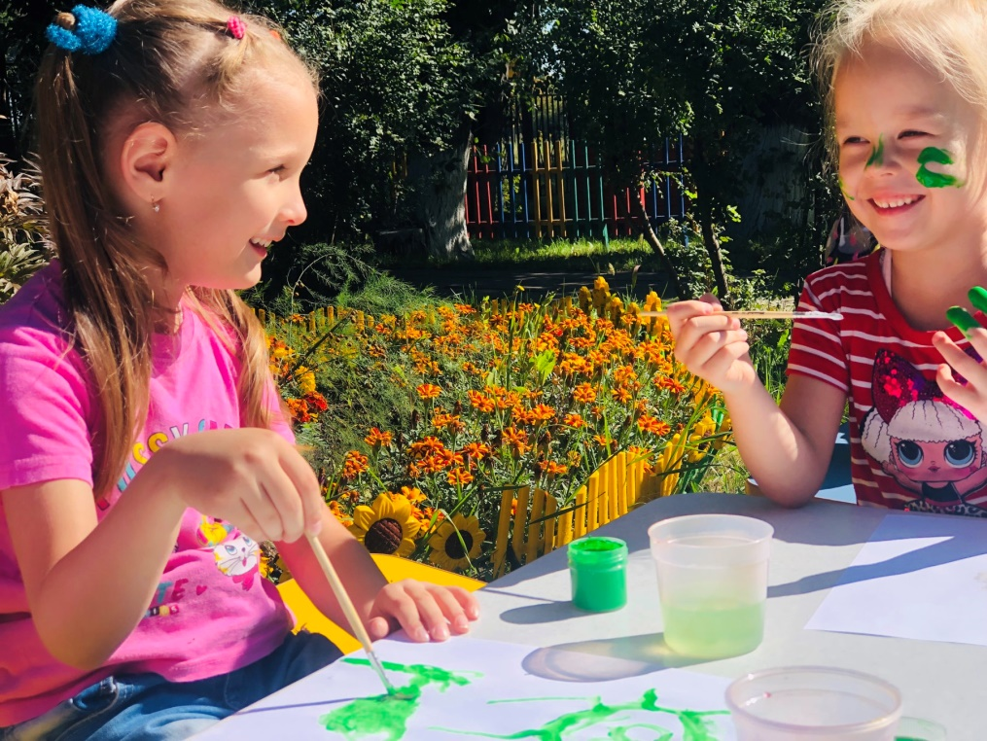
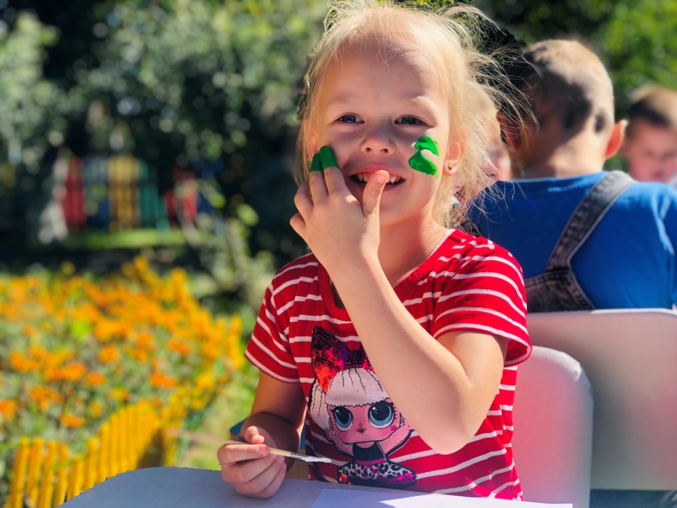

Slide 12
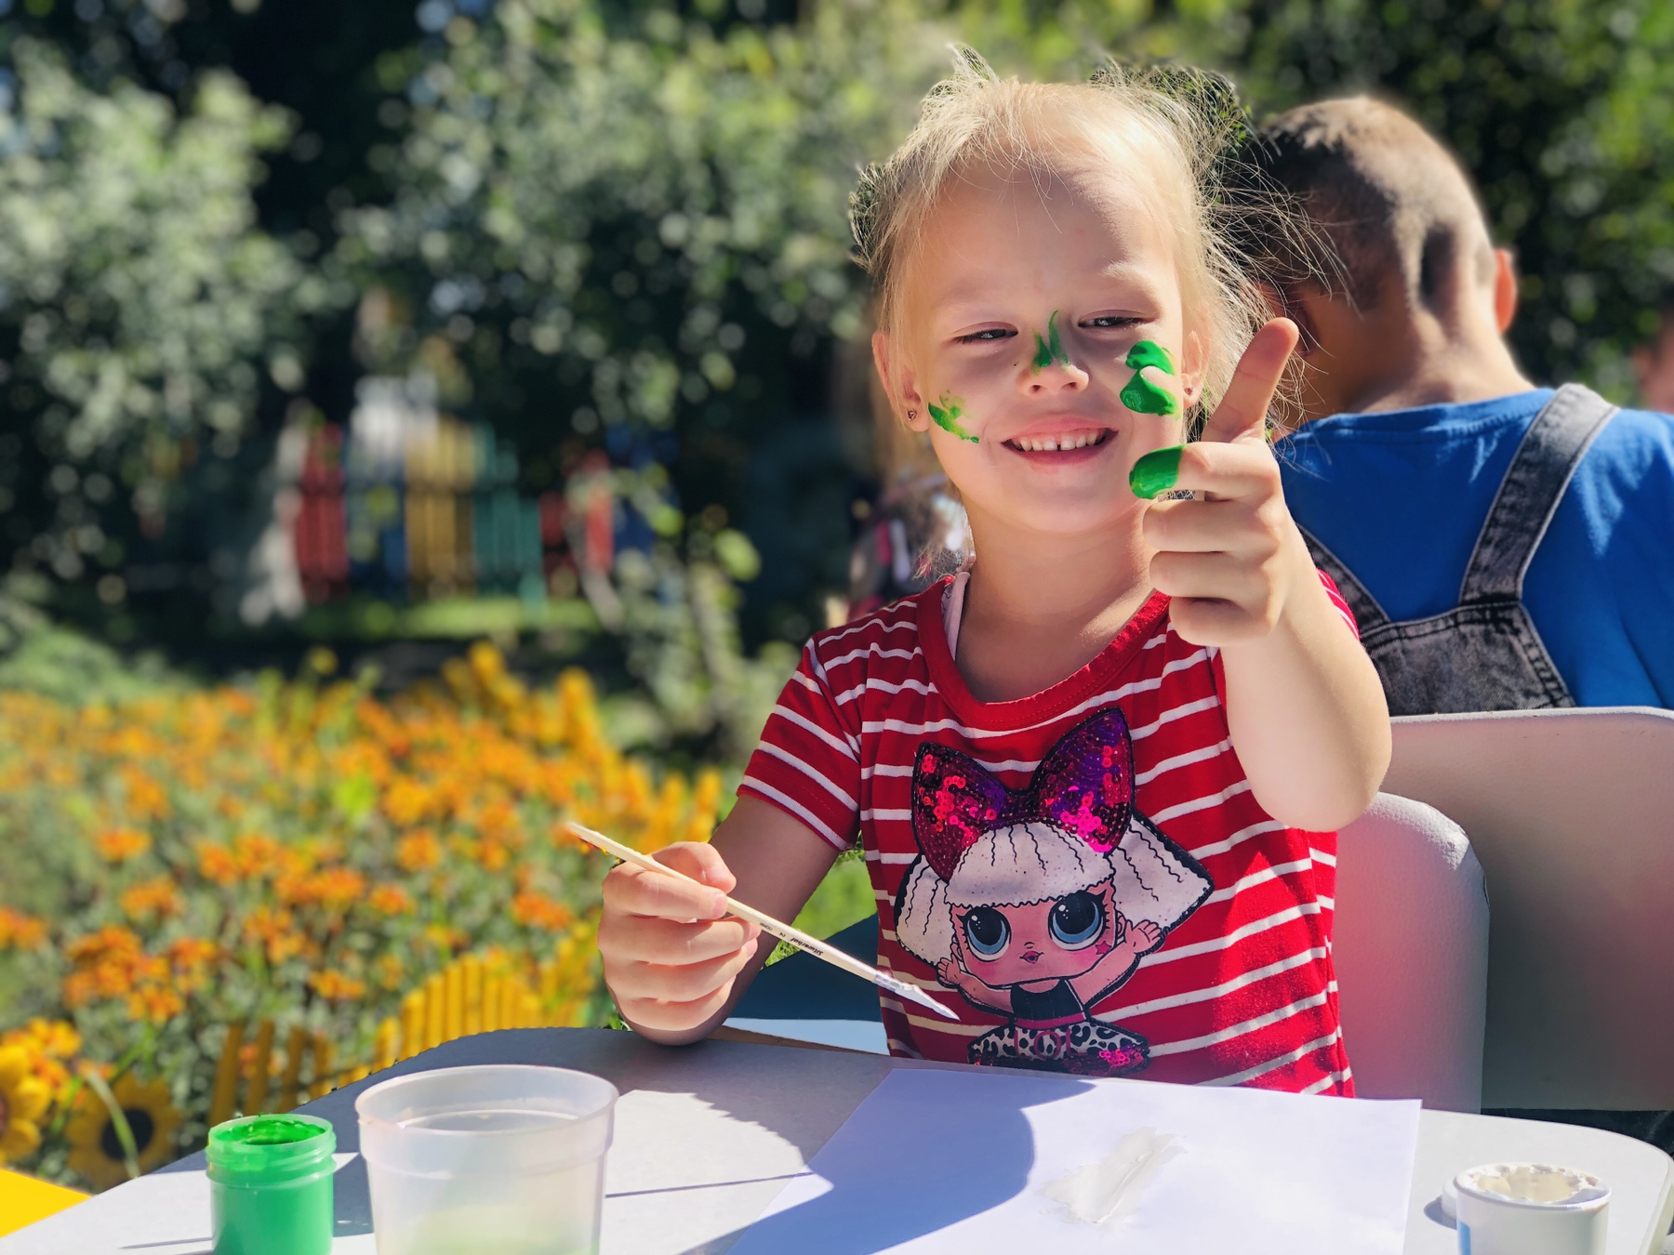

Slide 13
На пленке мы рисуем…

Slide 14
Солнышко нас пригревает, и учебе помогает!

Slide 15
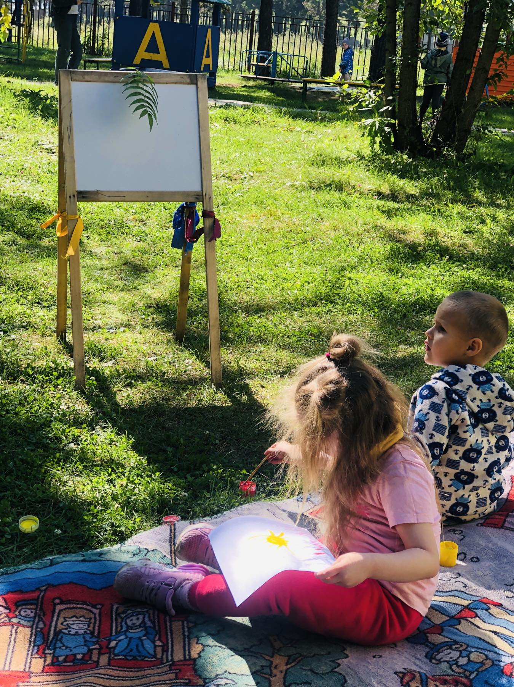
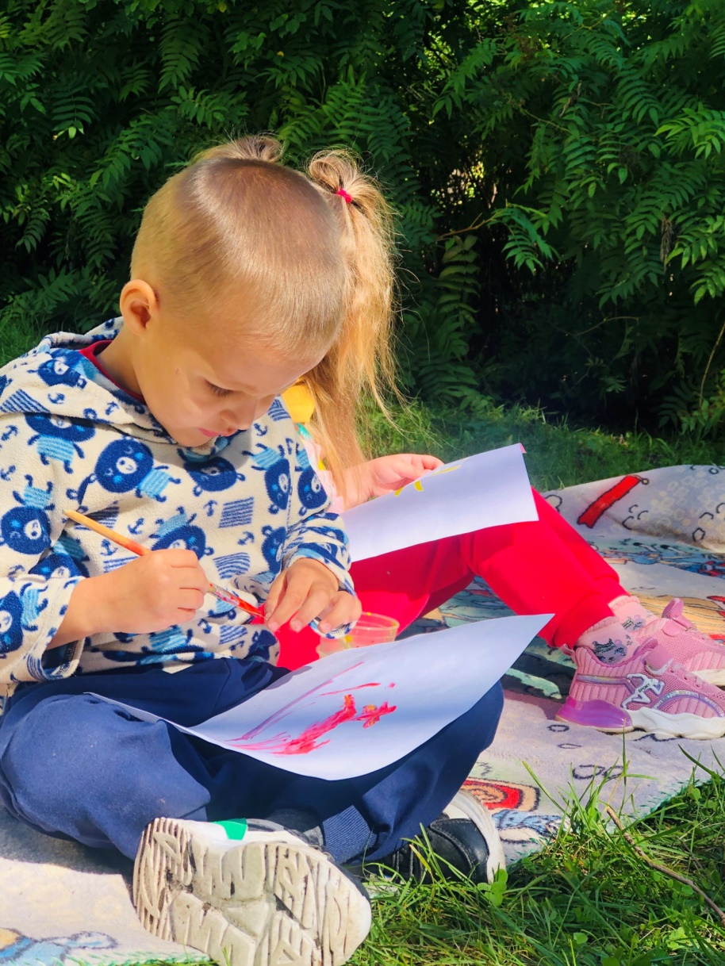

Slide 16
Наши руки не для скуки…

Slide 17
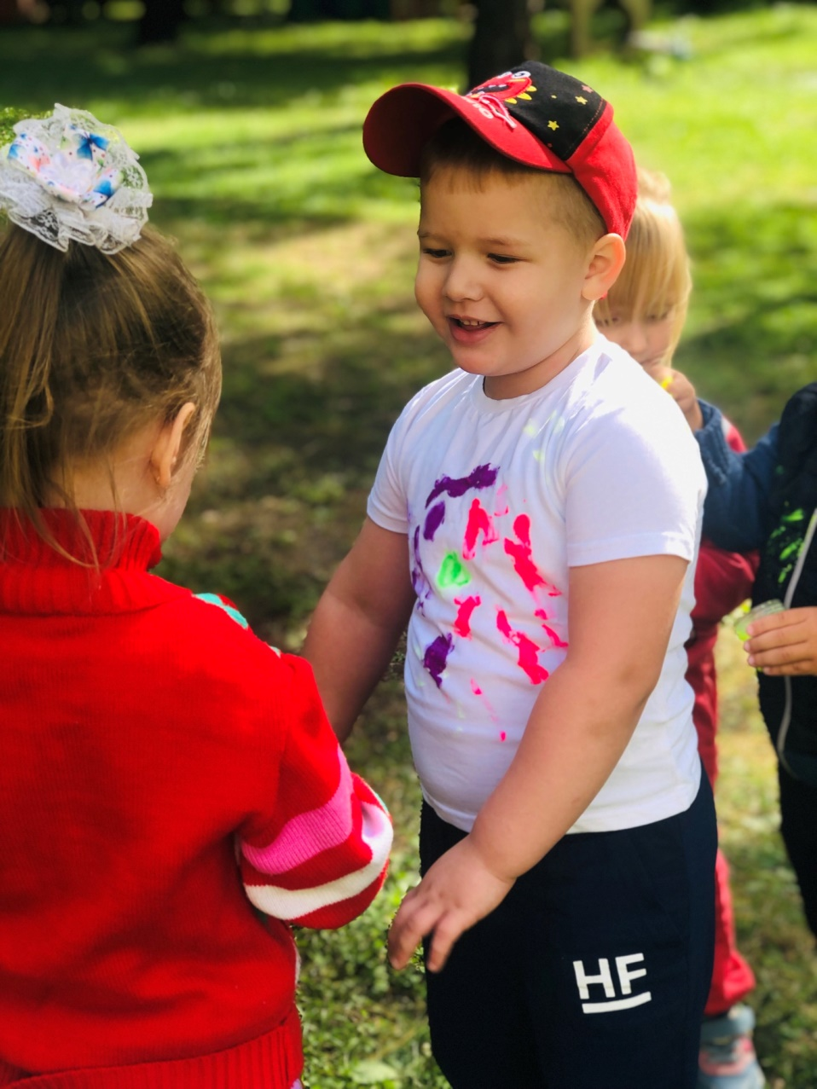
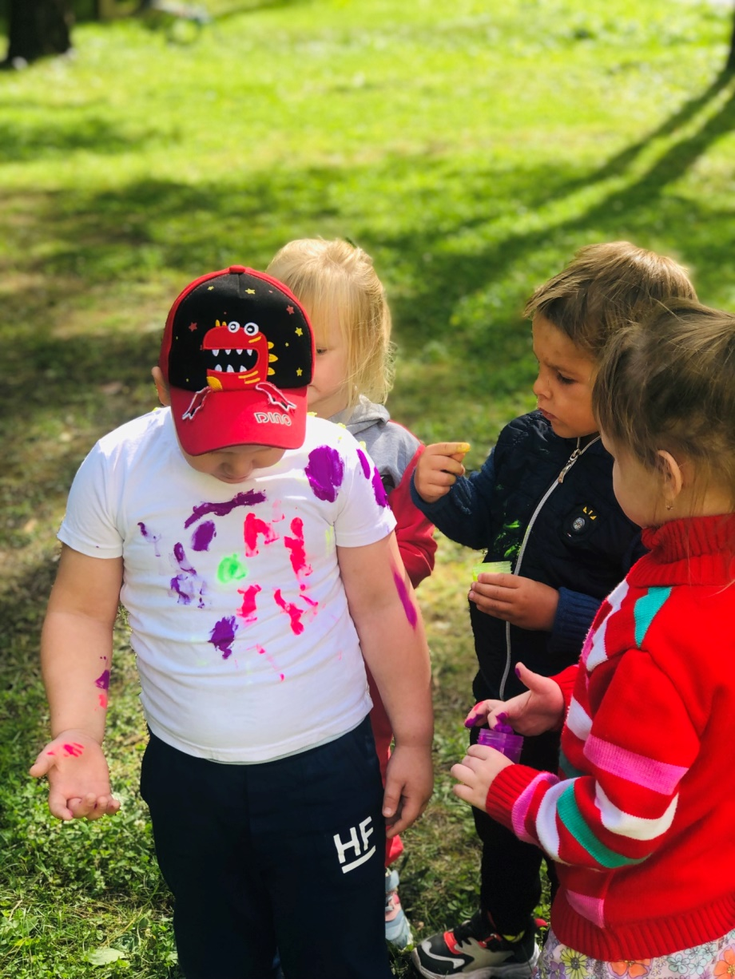

Slide 18
Я хочу плести, творить и талантливым быть А для этого мне надо, чтобы нитки были рядом!

Slide 19
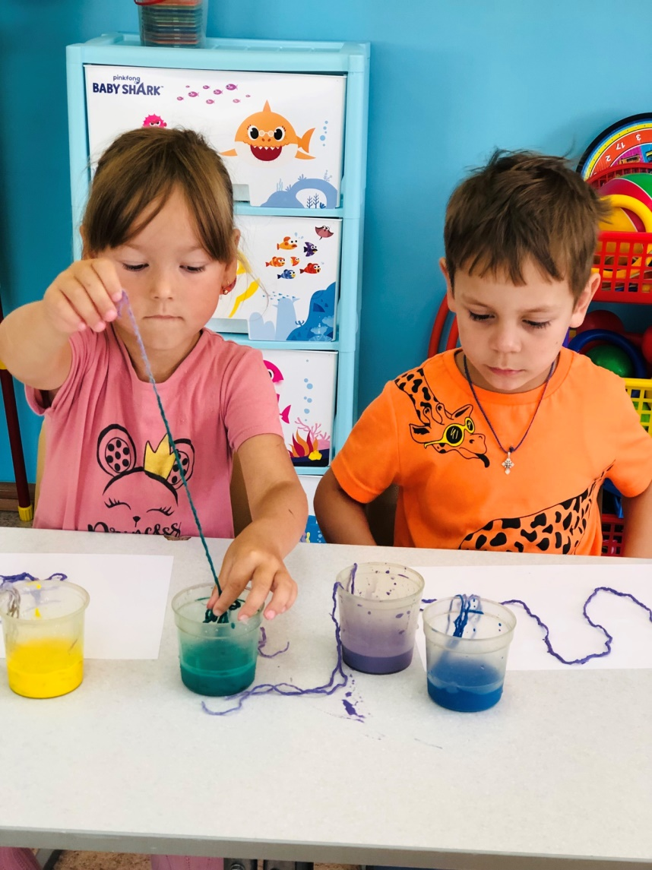
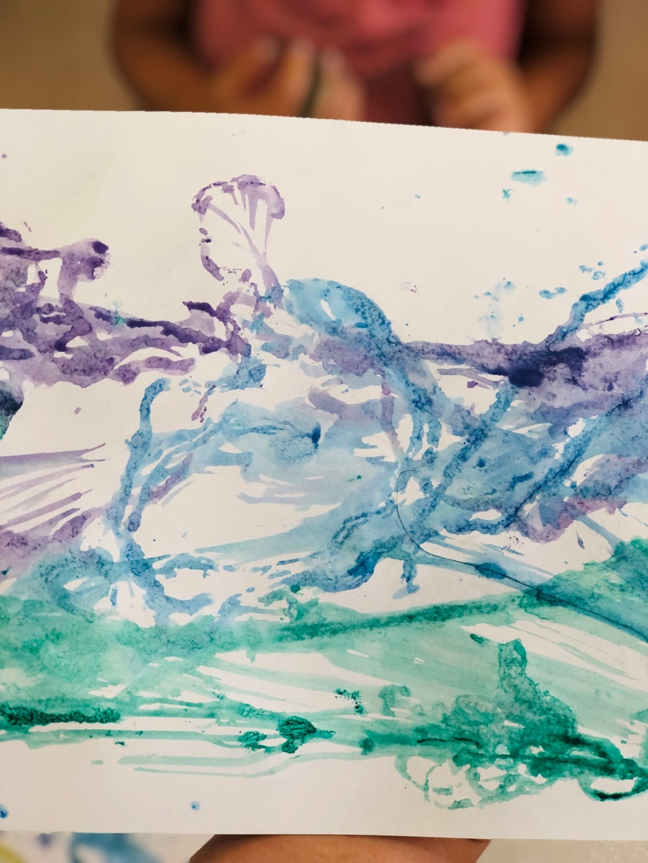

Slide 20
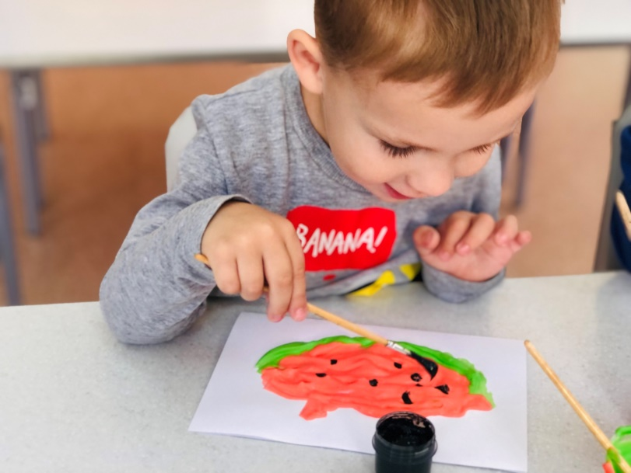
Необычными вещами, мы рисуем без труда!

Slide 21
Мы рисуем с мамой лето…

Slide 22
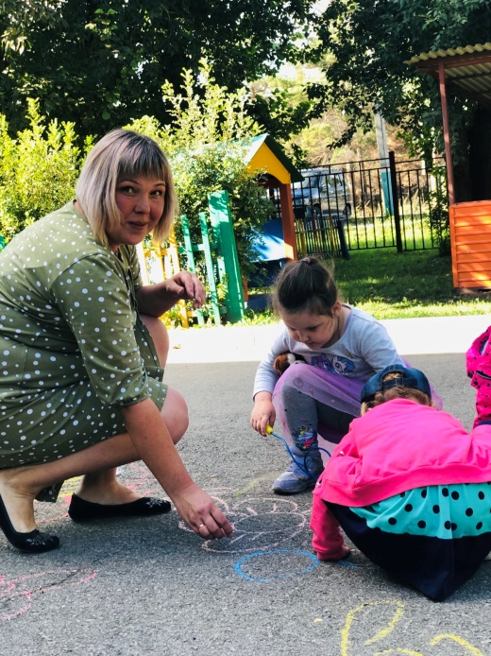
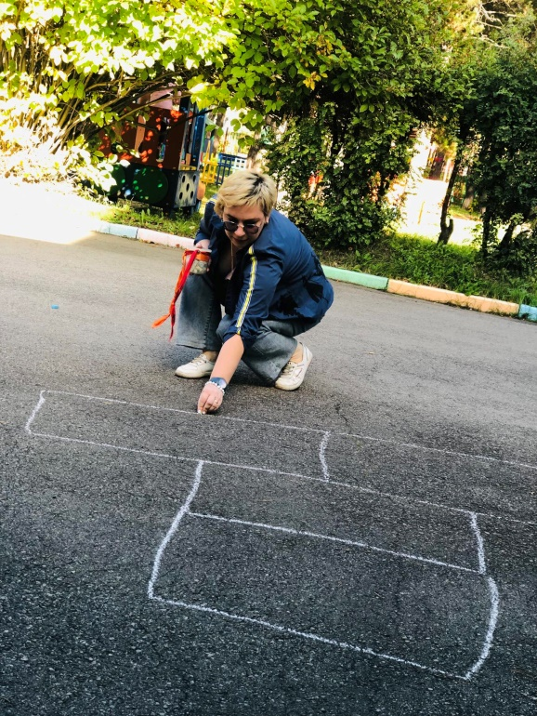
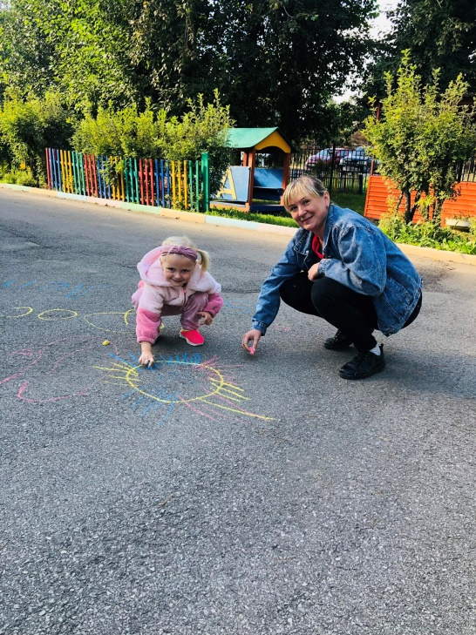
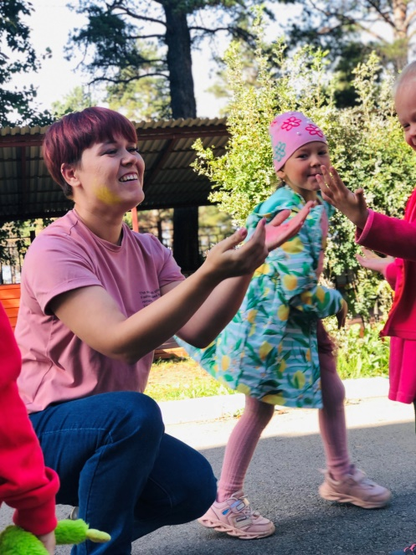
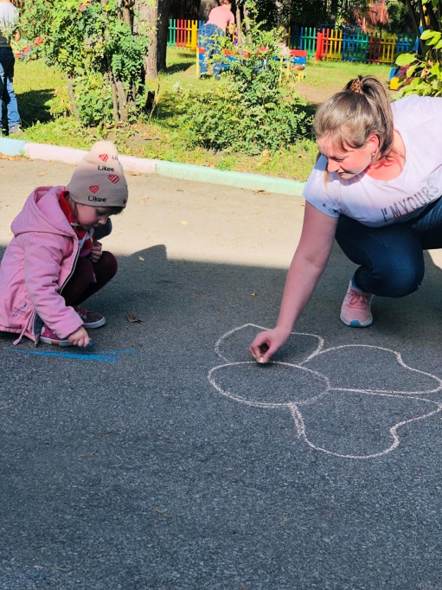

Slide 23
Спасибо за внимание!

